Slide 1
1. OVERVIEW

Slide 2
1-1 Document History
Ver |  | 날짜 | 내용 | 작성자 | 비고
1.0 |  | 2016.06.10 | UI 상세 설계 초안 | 황윤경
1.1 |  | 2016.06.17 | UI 상세 설계 초안 개선(관리자/사용자 서비스로 분리, 내용 보완 수정) | 황윤경

Slide 3
1-2 Menu Tree
1차메뉴 | 2차메뉴 | 메뉴설명 | 적용버전
관리(M) | 스키마 관리
 | 메뉴 관리
 | 정책 관리
 | 사용자 관리
사용자 서비스(L) | 사용자 서비스 관리

Slide 4
1-3 설명
< 화면ID 생성규칙 >
1. 일반화면 : 구분(4) + '-' + 1차메뉴(2) + 일련번호(2) 예) WCMS-M01
2. 팝업창화면ID : 해당화면ID(8) + 'P' + 일련번호(2) 예) WCMS-M01-P01
단, 공통팝업은 공통적으로 사용하는 메뉴의 범위에 0을 설정하여 일련번호를 붙힌다. 예) WCMS-000-P01

Slide 5
1-4 화면 목록
화면ID | 화면이름 | 화면설명 | 비고

Slide 6



1-4 Interaction - PC
Type |  | Description
 | Click | 기본 실행 버튼을 선택 또는 실행
 | Mouse Right | 실행하고자 하는 OBJECT의 하위 메뉴 리스트를 노출
 | Double Click | OBJECT를 실행
 | Click & Drag | OBJECT를 이동, OBJECT간의 변경, OBJECT의 영역 내 실행
 | Double Wheel | Zoon IN / OUT, 리스트 UP / DOWN
 | Click & boxing | OBJECT의 다중 선택, 영역 범위 선택
 | Function icon…. | OBJECT의 성격에 따른 마우스 아이콘 변경으로 해당 기능 실행
 | Keyboard | 키보드를 사용하여 마우스와 조합하여 기능을 실행시키거나 단축키를 사용하여 해당 기능을 실행 할 수 있다.

Slide 7
1. 사용자 서비스 관리

Slide 8
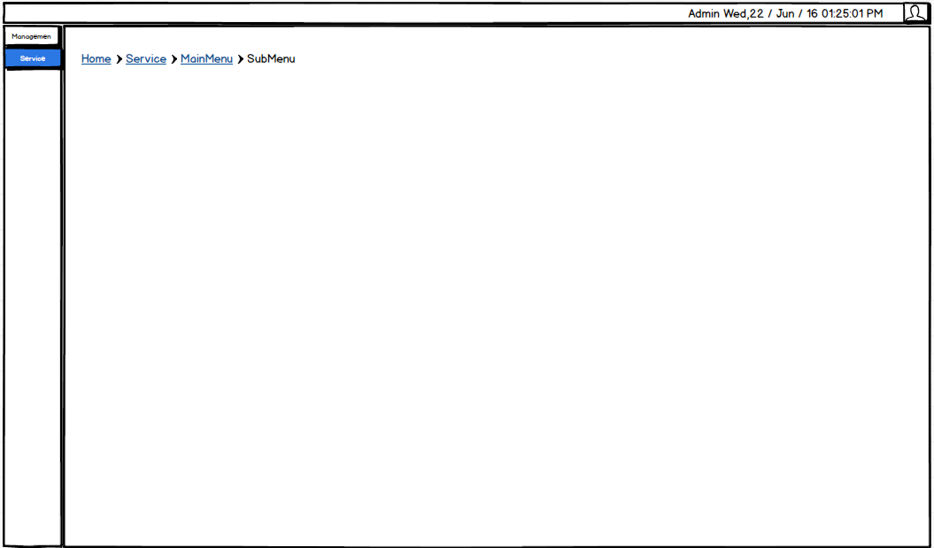
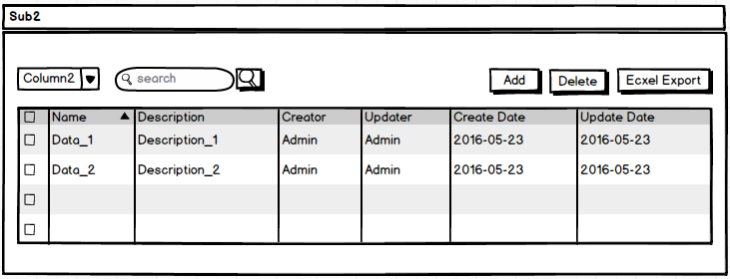

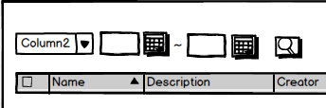
시스템 명
WCMS
화면 ID
WCMS-L01
화면 경로
페이지 설명
데이터 목록 조회, 추가, 수정, 삭제 ,Export 등의 관리 페이지
Description
1 | 검색 조건 WCMS-M04에서 설정한 검색 컬럼 목록 선택된 컬럼에 따라 검색어 입력 UIComponent가 달라 진다. (예 : 선택한 컬럼이 DateTime 타입이면 이에 해당 하는 UIComponent가 구성된다. )
2 | 검색어 1번 선택 컬럼에 따라 검색어 입력 UIComponent가 달라 진다. 입력 문자(문자/숫자), 문자 길이 제한 체크 (1번 선택 컬럼의 정의에 따름)
3 | 검색요청 입력 값 체크 Number: 입력 가능 값의 범위 체크 (1번 선택 컬럼의 정의에 따름) 기간 : 종료 날짜는 시작 날짜 보다 작을 수 없음 입력 문자 없는 경우 : 전체 항목에 대한 검색 성공 : 검색 조건 기준 오름차순 정렬하여 현재 화면 리로딩 실패 : 실패 메시지 확인 팝업(WCMS-000-P01) 레이어 오픈
4 | 데이터 추가 버튼 클릭 -> 등록 /수정 화면(WCMS-L01-P01)이 레이어 팝업으로 오픈 등록 완료 하면 레이어 팝업 닫히고, 업데이트된 순으로 정렬하여 현재 화면 리로딩
5 | 전체 데이터 목록 다운로드 버튼 클릭 -> 파일 다운로드 화면(WCMS-000-P03)이 레이어 팝업으로 오픈 성공 : 현재 검색된 전체 메뉴 목록이 로컬 PC에 저장 -> 성공 메시지 확인 팝업(WCMS-000-P01)레이어 실패 : 실패 메시지 확인 팝업(WCMS-000-P01) 레이어 오픈
6 | 선택 목록 삭제 선택 팝업 (WCMS-000-P02) 레이어 오픈-> “예” -> 논리 삭제 처리 -> 업데이트된 순으로 정렬하여 현재 화면 리로딩 선택 팝업 (WCMS-000-P02) 레이어 오픈-> “아니오”
8 | 달력 팝업으로 설정 버튼 클릭 -> 달력 팝업(WCMS-000-P05) 레이어 오픈 날짜 및 시간을 설정 ->“Select” -> Input Box에 설정한 날짜 및 시간 값이 표출
9 | DateTime 조건 종료 날짜는 시작 날짜 보다 작을 수 없음 => UI에서 시작 날짜 이전 날짜 버튼 Disable처리 시작 날짜만 입력 : 시작 날짜부터 현재 시점까지 검색 종료 날짜만 입력 : 데이터가 저장된 처음 시점부터 종료 날짜까지 검색 시작/종료 날짜 모두 입력 : 시작 날짜 부터 종료 날짜까지 검색 시작/종료 날짜 모두 미입력 : 모든 데이터 검색
1
2
3
4
6
5
2016.7.19 추가
9
메뉴 |  | 관련 팝업 메시지
Ecxel Export | 성공 | 요청하신 작업이 정상적으로 완료되었습니다.
 | 실패 | 요청하신 작업 처리 중 오류가 발생하였습니다.
Delete | 문구 | 삭제 하시겠습니까?
 | 성공 | 요청하신 작업이 정상적으로 완료되었습니다
 | 실패 | 요청하신 작업 처리 중 오류가 발생하였습니다.
검색 | 실패 | 요청하신 작업 처리 중 오류가 발생하였습니다.
2016.7.18 추가
8
<선택한 검색 조건 DateTime Type인 경우 >

Slide 9
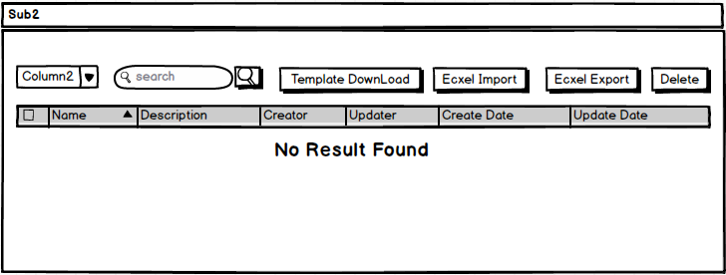
시스템 명
WCMS
화면 ID
WCMS-L01-01
화면 경로
페이지 설명
데이터 목록 조회, 추가, 수정, 삭제 ,Export 등의 관리 페이지
Description
7 | 검색된 데이터가 없을 경우 리스트 영역에 메시지(“No Result Found”)를 보여준다
<검색 데이터가 없는 경우>
7

Slide 10

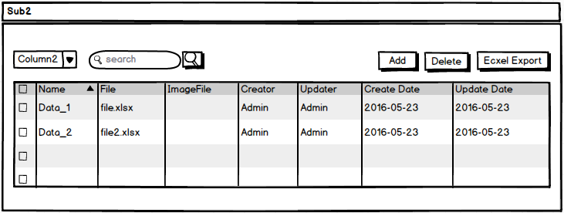

시스템 명
WCMS
화면 ID
WCMS-L01 – 02
화면 경로
페이지 설명
목록 또는 컬럼 클릭 시 동작 정의
Description
1 | 일반파일 다운 컬럼 이름 위에 마우스를 올릴 경우 손모양 커서로 바뀜 컬럼 이름 클릭 시 해당 파일 다운로드
2 | 이미지 파일 미리보기 목록에서 미리 보기로 표시 이미지 클릭 -> 미리보기 팝업 (WCMS-000-P06)이 레이어 오픈.
3 | 수정 1, 2번 이외의 영역 클릭 시 등록/수정 팝업 레이어 오픈 수정 완료 후 팝업 창을 닫으면 업데이트된 순으로 정렬하여 현재 화면 리로딩 취소 또는 닫기 버튼 클릭 시는 리로딩 없이 팝업 창만 닫음
4 | 선택 선택 UI에 마우스를 올려 클릭 할 경우 체크 선택 UI가 체크 상태에서 마우스를 올려 클릭 시 체크 해제(Unchecked)
4
2
1
3

Slide 11
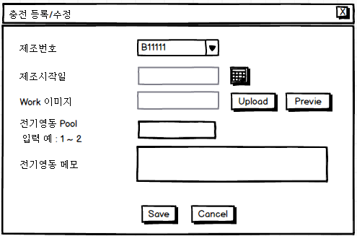
시스템 명
WCMS
화면 ID
WCMS-L01-P01
화면 경로
페이지 설명
등록/수정 팝업 자동 생성
Description
Contents list
1 | 팝업 창 Title 메뉴 명 + 등록/수정 형식
2 | UI Component 사용자로부터 데이터를 입력 받기 위한 UI Component 필수 UI Component 항목 앞에 ‘ * ‘ 표시 스키마 정의(WCMS-M02)에서 정의한 UI Component Type로 구성 각 UI Component Type에 맞게 그려 주되, 아래 방향으로 순차적으로 표출 각 UI Component별 Label 설정 가능 InputBox는 입력 문자 길이 및 문자 종류 제한(스키마 정의(WCMS-M02)에 따름)
3 | Datepicker UI Component InputBox는 Disable 상태 달력 버튼 클릭 -> Datepicker 팝업(WCMS-000-P05)레이어 오픈-> 날짜 및 시간 설정 -> InputBox에 설정한 값이 표출됨
4 | Image /File Upload UI Component InputBox는 Disable 상태 Upload 버튼 클릭하여 업로드 할 파일 선택 시 해당 파일의 이름이 InputBox에 설정한 값이 표출됨 Image File Upload UI Component의 경우 업로드 한 이미지 파일을 미리보기 할 수 있는 버튼도 함께 지원됨.
5 | 설정한 정보 저장 필수 항목 체크(스키마 정의 WCMS-M04에 따름) Input UI Component의 경우 값 범위 체크(스키마 정의 WCMS-M04에 따름) 성공 : 성공 메시지 확인 팝업 (WCMS-000-P01) 레이어 오픈 -> 업데이트된 순으로 정렬하여 현재 화면 리로딩 실패 : 실패 메시지 확인 팝업 (WCMS-000-P01) 레이어 오픈 필수 항목 누락 : 필수 항목 누락 메시지 확인 팝업 (WCMS-000-P01) 레이어 오픈 -> 입력 누락된 항목에 포커스(여러 항목 누락시 가장 상위 항목에 포커스)
6 | 설정 취소 해당 팝업 창 닫음
1
3
4
2
5
6
2016.7.19 추가
메뉴 |  | 관련 팝업 메시지
Save | 문구 | 저장 하시겠습니까?
 | 성공 | 요청하신 작업이 정상적으로 완료되었습니다
 | 실패 | 요청하신 작업 처리 중 오류가 발생하였습니다.
 | 필수 항목 누락 | [누락된 항목 명칭]은 필수 입력 항목입니다. (여러 항목 누락시 가장 상위 항목명칭)
 | 중복 오류 | 이미 등록된 항목입니다.
2016.7.19 추가

Slide 12
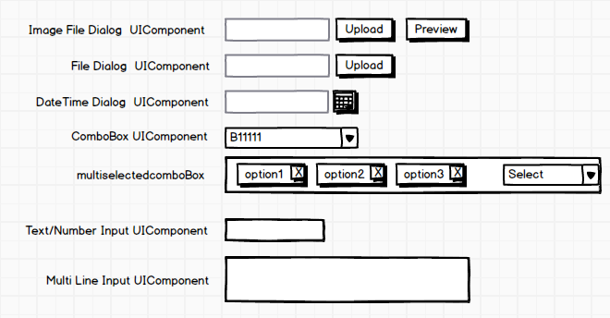
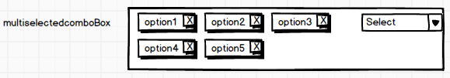
시스템 명
WCMS
화면 ID
WCMS-L01-P01-01
화면 경로
페이지 설명
등록/수정 팝업 자동 생성
Description
Contents list
7 | Image Upload UI Component “upload“ 버튼 클릭 -> 파일 업로드 팝업(WCMS-000-P04) 레이어 오픈 -> 로컬 PC에서 파일 선택 -> 선택한 파일 이름이 InputBox에 표출 InputBox는 Disable 상태임 “Preview” 버튼 클릭 - > 업로드 한 이미지가 표출된 미리보기 팝업*(WCMS-000-P06) 레이어 오픈. 파일 업로드 후 “Preview” 버튼 Enable, 기본 Disable
8 | File Upload UI Component “upload“ 버튼 클릭 -> 파일 업로드 팝업(WCMS-000-P04)레이어 오픈 ->로컬 PC에서 파일 선택-> 선택한 파일 이름이 InputBox에 표출 InputBox는 Disable 상태임
9 | Datepicker UIComponent 달력 아이콘 버튼 클릭 -> Datepicker 팝업(WCMS-000-P05)레이어 오픈-> 날짜 및 시간 설정 -> 설정한 날짜 및 시간이 InputBox에 표출 InputBox는 Disable 상태임
10 | multiselectedcomboBox Select 콤보 클릭 -> Option 목록이 출력->선택 -> 왼쪽에 선택한 항목이 추가됨. 추가된 항목에는 삭제 버튼이 그림과 같이 있임. 새로운 항목이 추가됨으로 인해 항목들의 전체 너비가 multiselectedcomboBox의 너비 보다 커질 경우 다음 행에 새로운 항목을 추가 함.
<UI Component Type별 UI 구성>
7
8
9
10
2016.7.27 추가

Slide 13
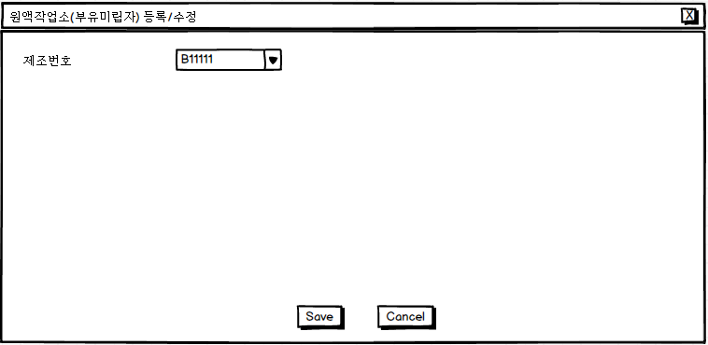
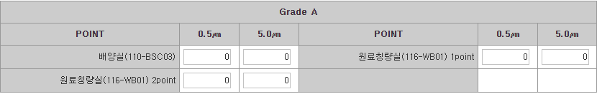
시스템 명
WCMS
화면 ID
WCMS-L01-P01-1
화면 경로
페이지 설명
등록/수정 팝업 Custom 생성(스크립트를 이용한 생성)
1
Description
Contents list
1 | 팝업 창 Title 메뉴명 + 등록/수정 형식
2 | 설정한 정보 저장 필수 항목 체크(스키마 정의 WCMS-M04에 따름) Input UI Component의 경우 값 범위 체크(스키마 정의 WCMS-M04에 따름) 성공 : 성공 메시지 확인 팝업 (WCMS-000-P01) 레이어 오픈 -> 업데이트된 순으로 정렬하여 현재 화면 리로딩 실패 : 실패 메시지 확인 팝업 (WCMS-000-P01) 레이어 오픈
3 | 설정 취소 해당 팝업 창 닫음
4 | UI Component 스크립트 스키마 정의(WCMS-M02)에서 정의한 UI Component Type의 컬럼 들을 Custom하게 표출 할 수 있는 스크립트 정의 각각의 UI Component들은 스키마 정의(WCMS-M02)에서 정의한 UI Component Type의 컬럼의 명칭과 일치해야 함.
4
2
3
메뉴 |  | 관련 팝업 메시지
Save | 문구 | 저장 하시겠습니까?
 | 성공 | 요청하신 작업이 정상적으로 완료되었습니다
 | 실패 | 요청하신 작업 처리 중 오류가 발생하였습니다.

Slide 14
2. 스키마 관리

Slide 15
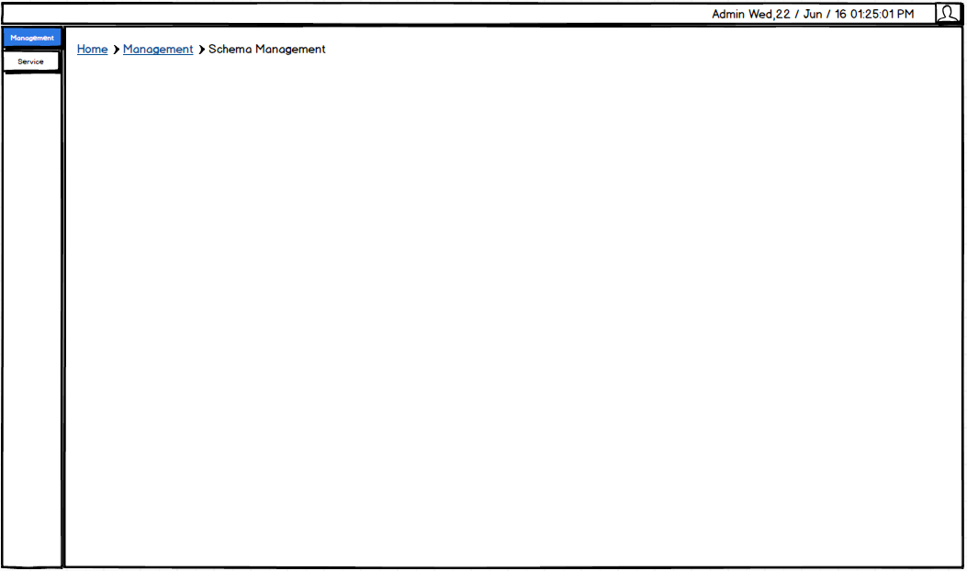
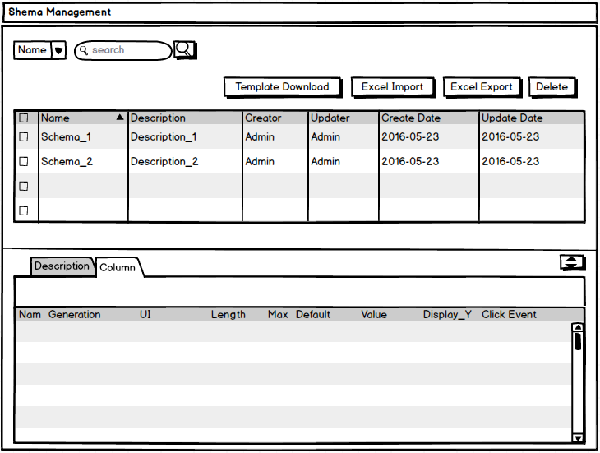
시스템 명
WCMS
화면 ID
WCMS-M01
화면 경로
Management->Schema Management
페이지 설명
스키마 목록 조회, Import/Export, 삭제 등의 관리 페이지
Description
1 | 검색 조건 Name, Creator, Updater,CreateTime, UpdateTime로 구성
2 | 검색어 Name, Creator -영어 대,소문자, 숫자, '-‘ 입력 제한 - 입력 문자는 최소 0, 최대 32로 제한 CreateTime, UpdateTime - 기간 검색
3 | 검색요청 입력 값 체크 - 기간 : 종료 날짜는 시작 날짜 보다 작을 수 없음 성공 : 검색 조건 기준 오름차순 정렬하여 현재 화면 리로딩 실패 : 실패 메시지 확인 팝업(WCMS-000-P01) 레이어 오픈 * 검색 버튼이 있는 모든 페이지 동일하게 적용
4 | Import할 Excel 파일의 템플릿 다운 템플릿 구조는 WCMS-M02와 동일) 클릭 시 파일 다운로드 팝업(WCMS-000-P03) 레이어 오픈 성공 : 지정된 위치에 파일이 정상적으로 저장 실패 : 실패 메시지 확인 팝업 (WCMS-000-P01) 레이어 오픈
5 | 스키마 정의 파일을 Import 스키마 정의 파일은 WCMS-M02와 동일 클릭 시 파일 업로드 팝업(WCMS-000-P04) 레이어 오픈 이미 등록된 스키마인 경우 업데이트 처리 처리가 실패한 스키마가 있는 경우 : 부분실패 문구의 선택팝업 창(WCMS-000-P02) 레이어 오픈 -> “저장” -> 파일 다운로드 팝업(WCMS-000-P02) 레이어 오픈-> 실패한 스키마 목록을 로컬 PC에 저장(WCMS-M02와 동일 구조의 파일) 성공 : 처리가 성공한 스키마는 목록에 추가 되며, 최근에 추가된 순으로 정렬 실패 : 실패 메시지 확인 팝업 (WCMS-000-P01) 레이어 오픈
6 | 스키마 목록 Export 클릭시 파일 다운로드 팝업(WCMS-000-P04) 레이어 오픈 성공 : 현재 검색된 전체 스키마 목록이 로컬 PC에 저장 실패 : 실패 메시지 확인 팝업 (WCMS-000-P01) 레이어 오픈
7 | 선택한 스키마를 삭제 클릭 시 선택팝업 창(WCMS-000-P02) 레이어 오픈 -> “예” -> 논리 삭제 처리 성공 : 성공 메시지 확인 팝업 (WCMS-000-P01) 레이어 오픈 -> 선택한 스키마 삭제 후 현재 화면 리로딩 실패 : 실패 메시지 확인 팝업 (WCMS-000-P01) 레이어 오픈
8 | 기본 정보 표출 Name, Description
9 | 컬럼 목록 조회 클릭 시 스키마에 추가된 컬럼 목록이 출력 최근 업데이트된 순으로 정렬
10 | 하단 상세 메뉴 영역 열기/닫기
1
2
3
4
5
6
7
8
9
10
페이지 처리 없이 전체 컬럼 목록 표출
메뉴 |  | 관련 팝업 메시지
Save | 문구 | 저장 하시겠습니까?
 | 성공 | 요청하신 작업이 정상적으로 완료되었습니다
 | 실패 | 요청하신 작업 처리 중 오류가 발생하였습니다.
검색 | 실패 | 요청하신 작업 처리 중 오류가 발생하였습니다.
Template Download | 실패 | 요청하신 작업 처리 중 오류가 발생하였습니다.
Import | 부분실패 문구 | 스키마 등록 중 N건에 대하여 오류가 발생하였습니다. 오류가 발생한 스키마 목록을 저장하시겠습니까?
Export | 실패 | 요청하신 작업 처리 중 오류가 발생하였습니다.
Delete | 문구 | 삭제하시겠습니까?
 | 성공 | 요청하신 작업이 정상적으로 완료되었습니다
 | 실패 | 요청하신 작업 처리 중 오류가 발생하였습니다.
<CreateTime, UpdateTime >검색

Slide 16
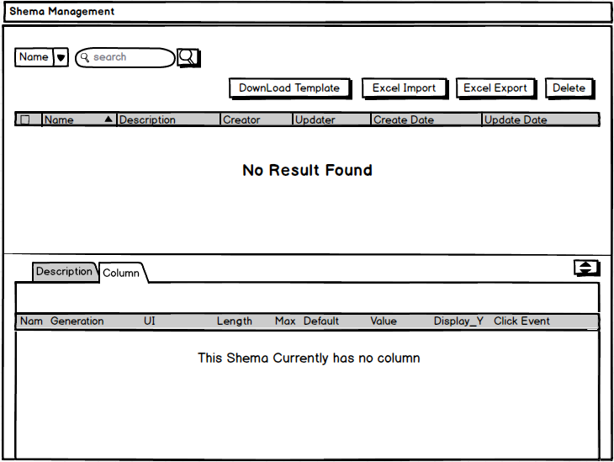
시스템 명
WCMS
화면 ID
WCMS-M01
화면 경로
Management->Schema Management
페이지 설명
스키마 목록 조회, Import/Export, 삭제 등의 관리 페이지
Description
3-1 | 검색된 데이터가 없을 경우 리스트 영역에 메시지(“No Result Found”)를 보여준다
9-1 | 추가된 컬럼이 없는 경우 리스트 영역에 메시지(“This Schema Currently has no column”)를 보여 준다
<검색 데이터가 없는 경우>
3-1
<추가된 컬럼이 없는 경우>
9-1

Slide 17
시스템 명
WCMS
화면 ID
WCMS-M02
화면 경로
Management->Schema Management->Excel Import
페이지 설명
스키마 정의를 위한 파일 포맷
Description
Contents list
1 | 컬럼 이름 (입력 필수) 영문 대,소문자, 숫자로 구성된 최대 길이 16자인 문자열로 제한
2 | 컬럼의 타입(입력 필수) string number date datepicker (DateTime UIComponent) fileuploader (File upload UIComponent) imageuploader (Image File upload UIComponent) textinput (Text Input UIComponent) numberinput (Number Input UIComponent) multinput (Multi Line Input UIComponent) comboBox (ComboBox UIComponent) multiselectedcomboBox * UIComponent 컬럼 타입은 사용자로 부터 입력, 그 외 타입은 자동으로 생성되는 타입.
3 | 입력되는 값의 제한 Text /Multi Line Input UIComponent : 최소 문자열의 길이 Number Input UIComponent : 최소 값 기본값 : 0 * 타입이 Text/Multi Input UIComponent, Number Input UIComponent인 경우만 해당됨.
4 | 입력되는 값의 제한 Text /Multi Input UIComponent : 최대 문자열의 길이 Number Input UIComponent : 최대 값 기본값 : 255 * 타입이 Text/Multi Input UIComponent, Number Input UIComponent인 경우만 해당됨.
5 | 기본값 설정 컬럼의 타입과 값의 제한 범위에 맞는 값을 입력
6 | 컬럼 생성 방식 ComboBox UIComponent, 그외 UIComponent가 아닌 컬럼 타입 Type - formula : 4칙 연산으로 제한, 해당 스키마의 다른 컬럼들에 대한 연산인 경우 컬럼 이름을 이용한 식을 입력 (예 : Column1 + Column2) - reference : 다른 스키마에서 값을 참조 할 경우 직접 쿼리문 입력 (MariaDB를 기준으로 함) - Options :ComboBox UIComponent인 경우 고정된 Option 값들의 목록을 입력 , 1개 이상일 경우 ‘|’ 로 구분
7 | Value type에 따른 연산식 또는 쿼리문 입력 연산은 4칙 연산으로 제한
8 | 스키마 이름 - 길이는 최소 1, 최대 32로 제한 - 문자 종류 제한 없음 - 이미 존재하는 이름일 경우 업데이트 처리(이름은 유일해야 함)
9 | UIComponent Custom 그리기 스크립트 UIComponent를 그려주는 스크립트 파일명 입력 기본값은 빈 상태이며, 이 경우 자동 UIComponent 그리기 처리 * UIComponent를 자동으로 그려주는 것이 아니라 외부에 정의된 스크립트를 참조 하여 그려줌.
스키마 정의 포맷
8
9
Schema Name | Custom Script
Schema1 | Schema1_Script
컬럼 정의 포맷
1
2
3
4
5
6
7
Name | Type | Unique_YN | Required_NY | Min | Max | Default Value | Value Type | Value Define | label
Column1 | Text Input |  |  | 1 | 16 | none | formula | Column1 + Column2 | 제조번호
Column2 |  |  |  |  |  |  | reference | Select Column_5 from Schema_3 where Column_7 = Column1 | 결과
[6.16]
중복, 필수 컬럼 설정 필요
중복, 필수 컬럼 은 1개 이상 설정 가능

Slide 18
3. 메뉴관리

Slide 19
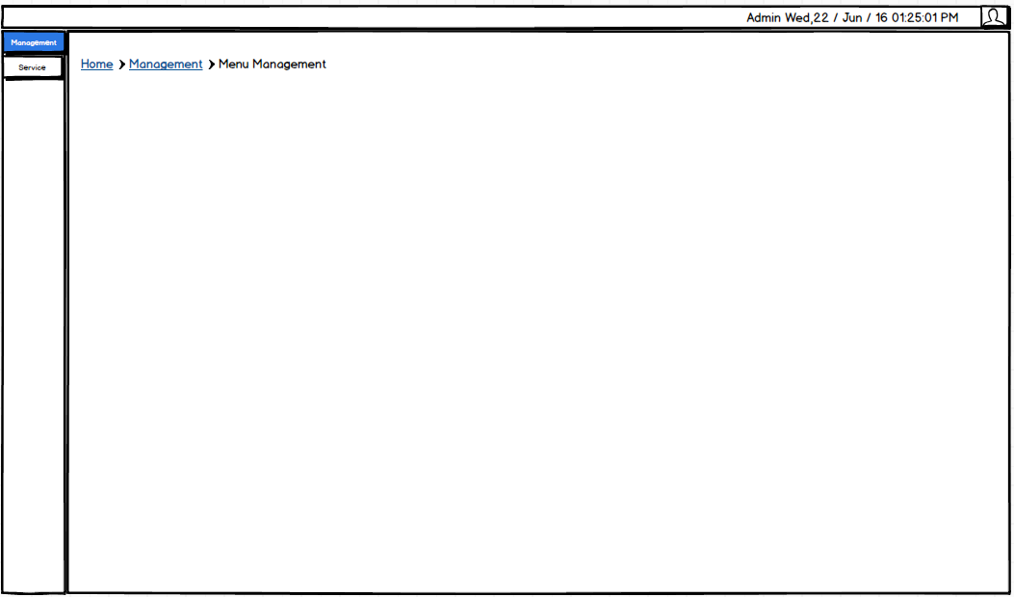
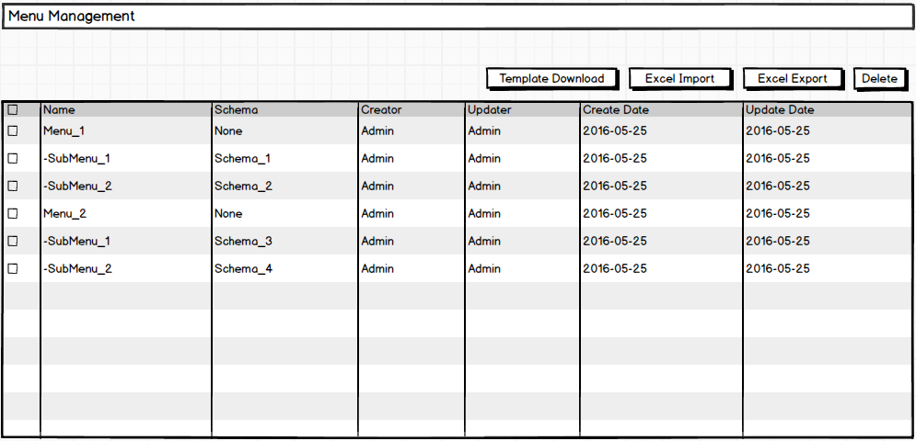
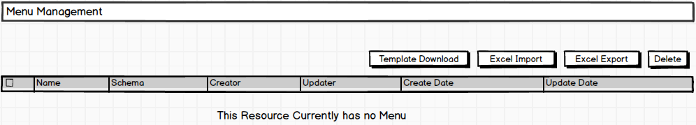
시스템 명
WCMS
화면 ID
WCMS-M03
화면 경로
Management->Menu Management
페이지 설명
메뉴 목록 조회, Import/Export, 삭제 등의 관리 페이지
Description
1 | Import할 Excel 파일의 템플릿 다운 템플릿의 구조는 WCMS-M04와 동일 클릭 시 파일 다운로드 팝업(WCMS-000-P03) 레이어 오픈 성공 : 지정된 위치에 파일이 정상적으로 저장 된다 실패 : 실패 메시지 확인 팝업 (WCMS-000-P01) 레이어 오픈
2 | 메뉴 정의 파일을 Import 파일 구조는 WCMS-M04와 동일 클릭 시 파일 업로드 팝업(WCMS-000-P04) 레이어 오픈 처리가 실패한 메뉴가 있는 경우: 부분 실패 문구 선택팝업 창(WCMS-000-P02) 레이어 오픈 -> “저장”-> 파일 다운로드 팝업(WCMS-000-P02) 레이어 오픈 -> 실패한 스키마 목록을 로컬 PC에 저장 성공 : 처리가 성공한 메뉴는 목록에 추가 되며, 최근에 추가된 순으로 정렬 실패 : 실패 메시지 확인 팝업(WCMS-000-P01) 레이어 오픈
3 | 메뉴 목록 Export 클릭 시 파일 다운로드 팝업(WCMS-000-P04) 레이어 오픈 성공 : 현재 검색된 전체 메뉴 목록이 로컬 PC에 저장 실패 : 실패 메시지 확인 팝업(WCMS-000-P01) 레이어 오픈
4 | 선택 메뉴 삭제 Main 메뉴 삭제 시 하위 메뉴까지 모두 삭제 처리함 클릭 시 선택 팝업 (WCMS-000-P02)레이어 오픈 -> “예” ->삭제 처리 성공 : 성공 메시지 확인 팝업 (WCMS-000-P01) 레이어 오픈 -> 선택한 메뉴 삭제 후 현재 화면 리로딩 실패 : 실패 메시지 확인 팝업 (WCMS-000-P01) 레이어 오픈
5 | 검색된 데이터가 없을 경우 리스트 영역에 메시지(“This Resource Currently has no Menu”)를 보여준다
1
2
3
4
<추가된 메뉴가 없는 경우>
메뉴 |  | 관련 팝업 메시지
Template Download | 실패 | 요청하신 작업 처리 중 오류가 발생하였습니다.
Import | 부분 실패 문구 | 메뉴 등록 중 N건에 대하여 오류가 발생하였습니다. 오류가 발생한 메뉴 목록을 저장하시겠습니까?”
 | 실패 | 요청하신 작업 처리 중 오류가 발생하였습니다
Export | 실패 | 요청하신 작업 처리 중 오류가 발생하였습니다
Delete | 문구 | Main 메뉴 삭제 시 하위 메뉴까지 모두 삭제 됩니다. 선택한 메뉴를 삭제 하시겠습니까?
5

Slide 20
시스템 명
WCMS
화면 ID
WCMS-M04
화면 경로
페이지 설명
Description
Contents list
1 | 메뉴 번호 Main 메뉴의 경우는 N형식(ex. 1, 2) 하위 메뉴의 경우 ‘-’로 표현(ex. 메인 메뉴 1번의 하위 메뉴는 1-1로 표현) 메뉴는 2단계로 제한
2 | 메뉴 이름 길이가 최소 1, 최대 32 문자 종류는 제한이 없음
3 | 스키마 이름 해당 메뉴 클릭 시 표출할 스키마 이름 메인 메뉴가 아닌 경우에 한해 입력 리스트 쿼리 해당 메뉴 클릭 시 표출할 리스트 쿼리 문 입력(다른 스키마의 컬럼을 참조 하는 경우도 있기 때문) 메인 메뉴가 아닌 경우에 한해 입력(메인 메뉴는 상세 화면 페이지가 없기 때문)
4 | 스키마 이름 해당 메뉴 클릭 시 표출할 메인 스키마 이름 메인 메뉴가 아닌 경우에 한해 입력
5 | 검색 컬럼 (= 검색 범위) 3번에서 입력한 스키마의 컬럼 이름을 입력 1개 이상의 컬럼을 입력 할 경우 ‘|’로 구분
1
2
3
4
5
메뉴 번호 | 메뉴 이름 | 리스트 쿼리 | 스키마 이름 | 검색 컬럼 명
1(1번 메뉴) |  |  |  | 구분자는 ’ | ‘
1-1 (1번 하위 메뉴)

Slide 21
4. 사용자 관리

Slide 22

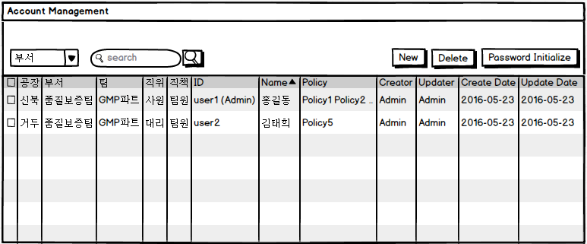
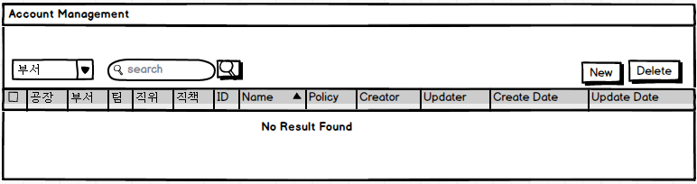

시스템 명
WCMS
화면 ID
WCMS-M05
화면 경로
페이지 설명
사용자 목록 조회, 추가,수정, 삭제 등의 관리 페이지
Description
Contents list
1 | 검색 조건 : 부서/팀/아이디/이름/등록자/수정자
2 | 비밀번호 초기화 선택한 사용자들에 대사여 비밀번호 초기화 초기화되는 비밀번호는 ID+1234
3 | Administrator 사용자일 경우 ID + (Admin)으로 출력
4 | 설정된 정책 해당 사용자에 설정된 정책 목록 1개 이상일 경우 ‘ , ‘로 구분하고 3개 이상일 경우 말 줄임 ‘…’으로 표출
1
2
3
4
<검색 데이터가 없는 경우>
1차 버전은 그룹 관리 기능이 제외 됨. 따라서 사용자 관리에서 그룹에 대한 정보를 사용자 정보의 컬럼 으로 관리

Slide 23
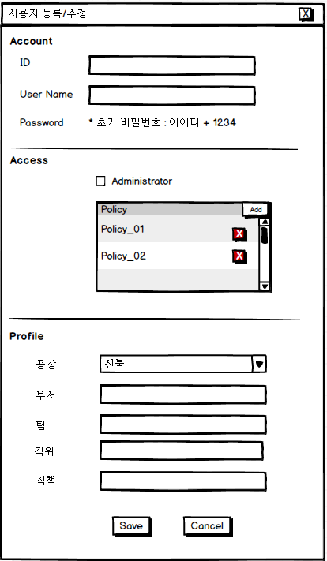

시스템 명
WCMS
화면 ID
WCMS-M05-P01
화면 경로
페이지 설명
새로운 사용자를 등록/수정 하기 위한 팝업
메뉴 |  | 관련 팝업 메시지
Redundoncy | 성공 | 사용가능한 아이디 입니다.
 | 실패 | 이미 존재하는 아이디 입니다.
Save | 필수 체크 | (아이디, 이름, Policy, 공장, 부서)는 필수 입력 항목입니다.
 | 성공 | 요청하신 작업이 정상적으로 완료되었습니다
 | 실패 | 요청하신 작업 처리 중 오류가 발생하였습니다.
Description
Contents list
1 | 사용자 ID ID의 길이는 최소 4, 최대 10으로 제한 ID는 영어 대문자, 소문자, 숫자 중 1가지 이상의 조합으로 구성 ID 중복은 불가
 | 사용자 이름 이름의 길이는 최소 2, 최대 20으로 제한
1-1 | 아이디 중복체크 입력한 아이디가 이미 존재하는 여부 확인 성공 : 성공 메시지 확인 팝업(WCMS-000-P01) 레이어 오픈 실패 : 실패 메시지 확인 팝업(WCMS-000-P01) 레이어 오픈 후 ID InputBox 초기화
2 | 비밀번호 계정 생성 시 초기 비밀 번호는 자동 생성 자동 생성 비밀 번호 : 아이디+1234
3 | 관리자 여부 설정 생성한 사용자가 관리자 페이지를 포함한 모든 메뉴에 대한 접근 가능한 사용자인지 여부 설정 사용자 서비스 페이지에서는 해당 메뉴 표출 안됨(관리자 서비스 페이지에서만 해당 설정가능)
4 | 새로운 권한 정책 추가 버튼 클릭 시 정책 추가 팝업(WCMS-M05-P02) 레이어 오픈 -> “Save” -> 새로운 정책 포함하여 Policy 목록 리로딩, 최근 업데이트된 순으로 정렬
5 | 정책 항목 삭제 정책 목록에서 해당 정책 항목 삭제
6 | Profile 설정(1차 버전은 휴젤 Profile 정보에 맞춤, 추후 버전에서는 사용자 계정 정보와 Profile 정보 분리하여 관리)
7 | 필수 체크 : - 아이디, 이름, Policy, 공장, 부서에 대한 필수 체크 - 필수 체크 메시지 확인 팝업(WCMS-000-P01) 레이어 오픈 -> 해당 항목에 포커스 위치 성공 : 성공 메시지 확인 팝업 (WCMS-000-P01) 레이어 오픈 -> 업데이트된 순으로 정렬하여 사용자 목록 화면(WCMS-M05 ) 리로딩 실패 : 실패 메시지 확인 팝업 (WCMS-000-P01) 레이어 오픈
1
*
1-1
*
2
3
*
4
5
6
*
1차 버전은 그룹 관리 기능이 제외 됨. 따라서 사용자 계정 관리 스키마에 그룹에 대한 정보를 Profile 설정으로 관리
추후 버전에는 계정 관리와 사용자 정보(profile) 관리를 분리 => 계정 관리는 ID/PW, 권한 정도만, 사용자 정보(Profile) 관리는 고객사 별로 관리하는 정보가 다를 수 있으므로 고객사 별로 스키마 생성 => 표출은 두개의 정보를 조인하여 처리 ( 위즈아이 계정 및 사용자 관리와 통합하는 방안으로도 고려 필요)
*
7
Root(설치 시 생성되는 최초 관리자 : administrator) 권한을 가지는 사용자일 경우에만 해당 메뉴 노출
일반 관리자의 경우는 무조건 User Type으로만 생성됨

Slide 24
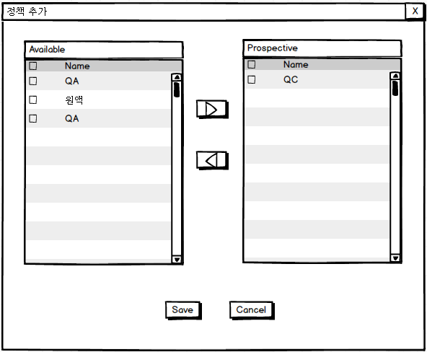
시스템 명
WCMS
화면 ID
WCMS-M05-P02
화면 경로
페이지 설명
정책 추가를 위한 팝업
Description
Contents list
1 | 추가 가능한 정책 목록 전체 정책 목록 중 Prospective의 목록을 제외한 목록
2 | 설정된 정책 목록
3 | Available 목록에서 Prospective 목록으로 이동 Prospective로 이동한 목록은 Available 목록에서 제거
4 | Prospective 목록에서 Available 목록으로 이동 Available 로 이동한 목록은 Prospective 목록에서 제거
5 | 성공 : 성공 메시지 확인 팝업 (WCMS-000-P01) 레이어 오픈 -> 사용자 등록/수정 팝업(WCMS-M05-P01)의 Policy 목록에 변경된 Prospective 목록 동기화 실패 :실패 메시지 확인 팝업 (WCMS-000-P01) 레이어 오픈
메뉴 |  | 관련 팝업 메시지
Save | 성공 | 요청하신 작업이 정상적으로 완료되었습니다
 | 실패 | 요청하신 작업 처리 중 오류가 발생하였습니다.
1
2
3
4
5

Slide 25
5. 접근 관리

Slide 26
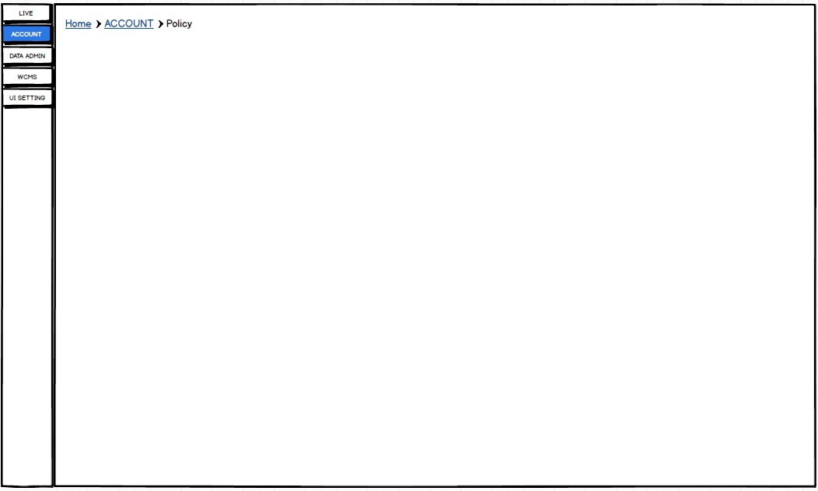
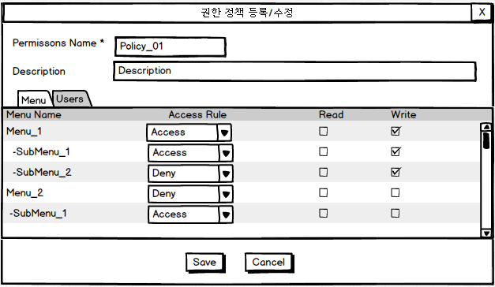
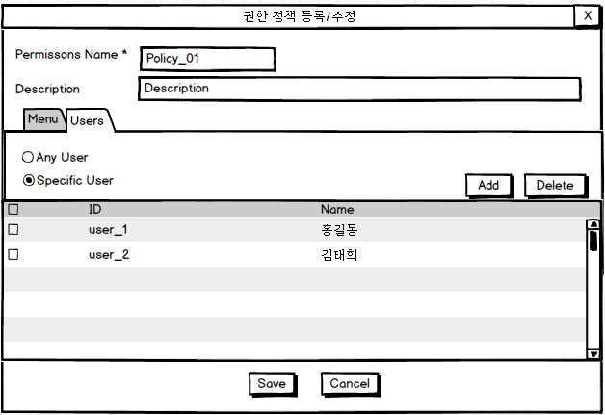
시스템 명
WCMS
화면 ID
WCMS-M07
화면 경로
페이지 설명
권한 생성/수정을 위한 팝업
Description
Contents list
1 | Action 해당 설정 정책에 대한 Action 정의 - Access : 해당 설정 항목(checked)에 대한 접근 허용, 비 설정 항목(unchecked)에 대한 접근 비 허용 - Deny : 해당 설정 항목(checked)에 대한 접근 차단, 비 설정 항목(unchecked)에 대한 접근 비 차단 Deny는 Access보다 우선한다. => 사용자 A가 동일한 메뉴에 대하여 Access 와 Deny를 가지는 서로 다른 정책에 포함되어 있다면 해당 메뉴에 대한 Action은 Deny로 처리
2 | 접근 상세 설정 해당 메뉴에 대한 상세 접근 설정 Read : 해당 메뉴에 대한 조회만 가능 Write : 해당 메뉴에 대한 쓰기 (추가, 수정, 삭제) 가능
3 | 정책 적용 대상 사용자 관리 적용 대상 사용자 목록 조회 적용 대상 사용자 목록 추가 적용 대상 사용자 삭제
4 | 설정 정책 저장 클릭 시 선택 팝업 창(WCMS-000-P02) 레이어 오픈 -> “예” -> 새로운 정책 추가 -> 최근에 추가된 순으로 정렬하여 정책 목록(WCMS-M08)화면 리로딩,
5 | 적용 대상 범위 Any User - WCMS에 등록된 모든 사용자들에 대하여 해당 정책 적용 - 해당 항목 선택 시 6번의 ‘Add’ , 7번의 ‘Delete’ 항목 Disable, - 해당 항목 선택 -> ‘Save’ -> 기존 설정된 사용자 목록 제거 Specific user - 정의된 특정 사용자들에 대하여 해당 정책 적용 - 해당 항목 선택 시 6번의 ‘Add’ , 7번의 ‘Delete’ 항목 Enable
6 | 해당 정책에 대한 권한을 가지는 사용자 추가 클릭 시 사용자 추가 레이어 팝업 뜨고 저장 하면 사용자 목록 리로딩
7 | 사용자 삭제 클릭 시 선택 팝업 창(WCMS-000-P02) 레이어 오픈 -> “예” -> 선택한 사용자 목록 삭제 후 사용자 목록 리로딩
7 | 정책 이름 길이 최소 2, 최대 10으로 제한
8 | 정책 설명 최소 0, 최대 255으로 제한
8
9
3
1
2
4
<User Tab 상세>
메뉴 |  | 관련 팝업 메시지
Save | 문구 | Deny 설정 항목은 Access 설정 항목에 우선합니다. 이는 사용자 동일한 메뉴에 대하여 Access 와 Deny를 각각 가지는 서로 다른 정책에 포함되어 있다면 해당 메뉴에 대한 Action은 Deny로 처리됨을 의미 합니다. 저장 하시겠습니까?
 | 성공 | 요청하신 작업이 정상적으로 완료되었습니다
 | 실패 | 요청하신 작업 처리 중 오류가 발생하였습니다.
Delete | 문구 | 삭제 하시겠습니까?
 | 성공 | 요청하신 작업이 정상적으로 완료되었습니다
 | 실패 | 요청하신 작업 처리 중 오류가 발생하였습니다.
5
6
7

Slide 27
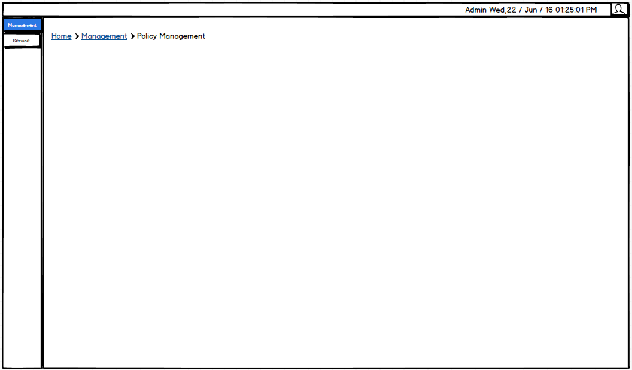
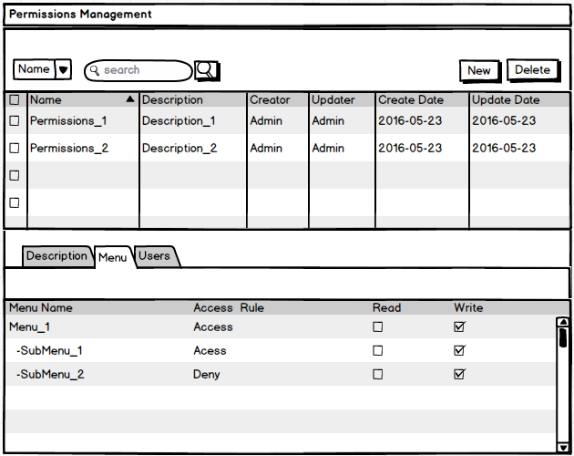
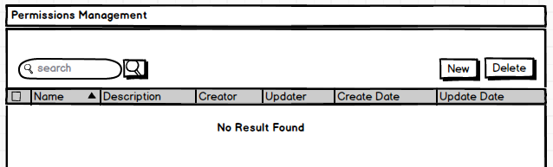
시스템 명
WCMS
화면 ID
WCMS-M08
화면 경로
페이지 설명
권한 목록 조회, 추가,수정, 삭제 등의 관리 페이지
Description
Contents list
1 | 새로운 정책 생성(추가) 클릭시 정책 생성/수정 팝업(WCMS-M07) 레이어 오픈
2 | 정책 삭제 클릭 시 선택 팝업 창(WCMS-000-P02) 레이어 오픈 -> “예” -> 선택한 사용자 목록 삭제 후 사용자 목록 리로딩
3 | 검색 조건 : 정책 이름 검색 검색어 : 최대 길이10으로 제한
3
1
2
<검색 데이터가 없는 경우>
메뉴 |  | 관련 팝업 메시지
Delete | 문구 | 해당 정책 대상 사용자들에 대하여 해당 정책이 모두 삭제 됩니다. 삭제 하시겠습니까?
 | 성공 | 요청하신 작업이 정상적으로 완료되었습니다
 | 실패 | 요청하신 작업 처리 중 오류가 발생하였습니다.

Slide 28
6. 공통

Slide 29
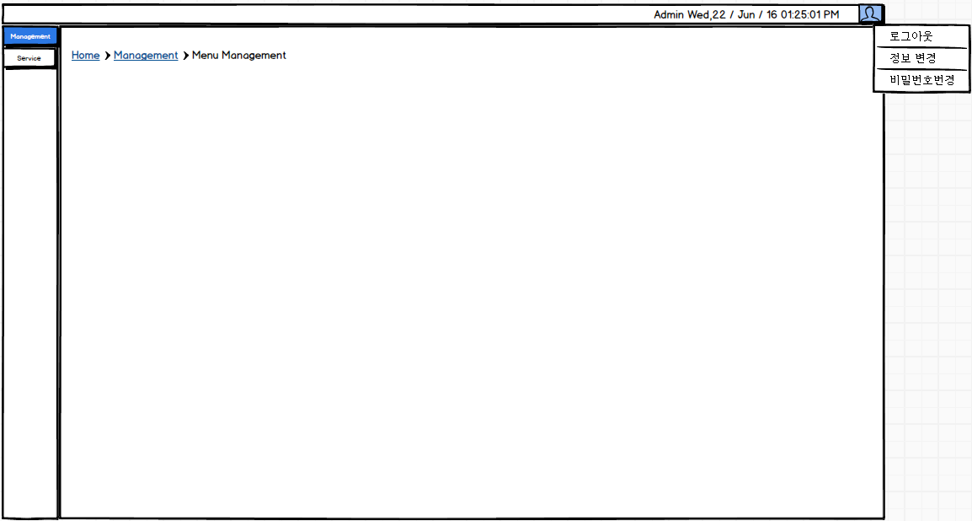
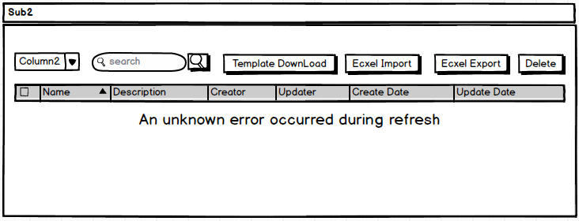
시스템 명
WCMS
화면 ID
WCMS-000-001
화면 경로
페이지 설명
목록페이지 공통
Description
1 | 페이지 네비게이터 - 현재 페이지의 화면 경로를 표출 - 각 경로를 클릭하면 해당 페이지로 바로 이동
2 | 새로고침 - 현재 페이지를 리로딩(전체 목록정보를 리로딩) - 검색 결과 목록을 표출한 상태에서 새로 고침 클릭 시에도 전체 목록 리로딩
2-1 | 새로고침 오류 -새로 고침 처리 중 오류가 발생한 경우 리스트 영역에 메시지(“An unknown error occurred during refresh”)를 보여준다
3 | 페이지 번호 - 전체 페이지가 차례로 표출 되며, 페이지 번호 클릭 시 해당 페이지로 이동 - 현재 페이지의 번호는 RED 색상으로 표출되며, 다른 페이지는 BLACK으로 표출
4 | 이전페이지 (다음페이지)이동 - 클릭 시 이전페이지로 이동하며, 해당 페이지 번호가 RED 색상으로 표출되며, 이전 페이지는 BLACK으로 표출
5 | 처음페이지(마지막 페이지)이동 - 클릭 시 처음페이지로 이동하며, 해당 페이지 번호가 RED 색상으로 표출되며, 이전 페이지는 BLACK으로 표출
6 | 한 페이지에 표출할 목록 수 - 한 페이지당 표출되는 목록 수, 30/100/200/500/1000로 구성 - 기본 값은 100 - 리스트에서 원하는 목록 수 선택 시 즉시 한 페이지에 표출되는 목록 수가 변경되며, 첫 페이지로 이동 - 목록 수에 따라 페이지 수도 자동 변경됨
7 | 목록 선택 - 클릭 시 해당 목록이 선택 처리됨, 선택 된 상태에서 클릭 시 선택 해제 처리됨 - Title 영역의 선택 클릭은 현재 페이지의 전체 목록 선택 처리됨
8 | 메뉴 명 - 현재 페이지의 메뉴 명 표출
9 | 스크롤 - 한페이지에 표출할 목록 수가 한번에 표출할 수 있는 최대 수 보다 많을 경우 스크롤 생성 - 한번에 표출할 수 있는 최대 목록 수는 100
10 | 컬럼 정렬 - 모든 컬럼에 대하여 정렬 가능 - 오름차순/내림차순/정렬 안함 중 선택 가능 - 정렬은 해당 컬럼 기준으로만 (정렬된 컬럼내 다른 컬럼 기준으로 정렬 안됨)
11 | 현재 사용자 정보 ID + 요일 + 날짜 + 월 + 년 + 현재 시간으로 표출
12 | 사용자 정보 설정 로그아웃 : 메뉴 클릭 시 로그 아웃 후 로그인 페이지로 이동 사용자 정보 변경 : 메뉴 클릭 시 사용자 정보 변경 팝업(WCMS-000-P08) 레이어 오픈 비밀번호 변경 : 메뉴 클릭 시 비밀번호 변경 팝업(WCMS-000-P07)레이어 오픈
11
12
1
8
2
7
10
9
5
6
4
3
<새로 고침 중 오류 발생한 경우>
2-1

Slide 30
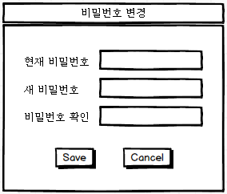
시스템 명
WCMS
화면 ID
WCMS-000-P07
화면 경로
페이지 설명
비밀번호 변경
Description
Contents list
1 | 비밀 번호 보안규정 체크 - Password의 길이는 최소 6, 최대 14으로 제한 - Password는 영어 대문자, 소문자, 숫자, 특수기호 중 3가지 이상의 조합으로 구성 - 보안 규정 오류 : 비밀번호 보안 규정 체크 메시지 확인 팝업 (WCMS-000-P01) 레이어 오픈 -> ‘새 비밀번호’ InpubBox에 포커스 위치 성공 : 성공 메시지 확인 팝업 (WCMS-000-P01) 레이어 오픈 -> 로그인 페이지(WCMS-000-002)로 이동 실패 : 실패 메시지 확인 팝업 (WCMS-000-P01) 레이어 오픈 -> 현재 팝업 유지
메뉴 |  | 관련 팝업 메시지
Save | 비밀 번호 보안 규정 체크 | 비밀 번호는 영어 대문자, 소문자, 숫자, 특수기호 중 3가지 이상의 조합된 길이가 6이상 14이하로 설정 하여야 합니다.
 | 성공 | 요청하신 작업이 정상적으로 완료되었습니다
 | 실패 | 현재 비밀 번호 오류 : 비밀 번호 인증 오류가 발생하였습니다. 올바른 비밀 번호를 입력하시기 바랍니다. 그 외 : 요청하신 작업 처리 중 오류가 발생하였습니다.
1

Slide 31
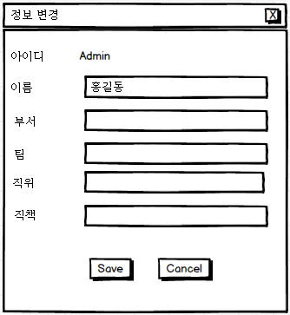
시스템 명
WCMS
화면 ID
WCMS-000-P08
화면 경로
페이지 설명
사용자 정보(Profile) 변경
Description
Contents list
1 | 성공 : 성공 메시지 확인 팝업 (WCMS-000-P01) 레이어 오픈 -> 로그인 페이지(WCMS-000-002)로 이동 실패 : 실패 메시지 확인 팝업 (WCMS-000-P01) 레이어 오픈 -> 현재 팝업 유지
메뉴 |  | 관련 팝업 메시지
Save | 성공 | 요청하신 작업이 정상적으로 완료되었습니다
 | 실패 | 요청하신 작업 처리 중 오류가 발생하였습니다.
1

Slide 32
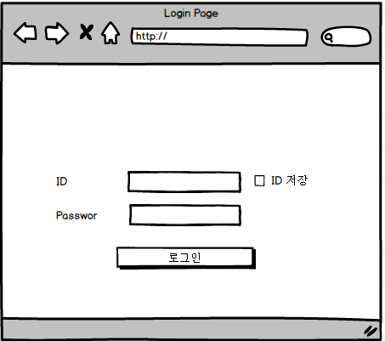
시스템 명
WCMS
화면 ID
WCMS-000-002
화면 경로
페이지 설명
로그인
Description
Contents list
1 | 계정 생성 후 최초 로그인(또는 관리자에 의한 비밀 번호 초기화 후 최초 로그인) - 계정 생성 후 최초 로그인 시 비밀 번호 변경을 하지 않을 경우 로그인 불가 - 비밀 번호 변경 팝업(WCMS-000-P07) 레이어 오픈 -> 변경 -> 로그인 화면 -> 변경된 비밀 번호로 로그인 시도 ID, Password 필수 체크 성공 : 성공 메시지 확인 팝업 (WCMS-000-P01) 레이어 오픈 -> 메인 페이지 이동 실패 : 실패 메시지 확인 팝업 (WCMS-000-P01) 레이어 오픈 -> 로그인 페이지 유지
메뉴 |  | 관련 팝업 메시지
로그인 | 필수 체크 | [아이디, 비밀번호]를 입력 하시기 바랍니다.
 | 성공 | 요청하신 작업이 정상적으로 완료되었습니다
 | 실패 | 인증 오류 : 인증 오류가 발생하였습니다. 올바른 아이디 또는 비밀 번호를 입력하시기 바랍니다. 그 외 : 요청하신 작업 처리 중 오류가 발생하였습니다.
1
관리자 서비스 페이지 최초 계정 :admin/inno1029# => 삭제 불가 계정

Slide 33
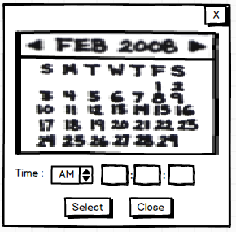
시스템 명
WCMS
화면 ID
WCMS-000-P05
화면 경로
페이지 설명
Datepicker
Description
Contents list
1 | 이전 월로 이동 - 클릭 시 이전 월로 이동
2 | 다음 월로 이동 - 클릭 시 다음 월로 이동
3 | 날짜 선택 - 원하는 날짜를 클릭 시 왼쪽 화면과 같이 선택 표시됨. - 선택한 상태에서 다른 날짜 클릭 시 클릭한 날짜가 선택 상태로 바뀌고 이전 날짜는 비 선택 상태로 바뀜
4 | 오전, 오후 선택 - 오전 : AM (기본 선택 값) - 오후 : PM
5 | 시(Hour) 입력 - 1~12사이의 정수만 입력 가능 - 기본은 빈 상태
6 | 분(minute) 0~60 사이의 정수만 입력 가능 기본은 빈 상태
7 | 초(Second) 0~60 사이의 정수만 입력 가능 기본은 빈 상태
8 | 설정한 날짜 및 시간 값 선택 - 클릭 시 이전 화면 리로딩 되며 날짜 Input Box에 설정한 시간 및 날짜 값이 표출
9 | 설정한 날짜 및 시간 값 선택 취소 - 클릭 시 팝업 창 닫고 이전 화면 리로딩
1
2
3
2016.7.19 수정
4
5
6
7
시간 설정 UI 제거
2016.7.19 수정
8
9
Time 설정은 NUX의 Datepicker에서 지원하지 않을 경우 다른 대안 필요 => 1차 개발에서는 날짜, 시간을 따로 입력 하도록 변경

Slide 34
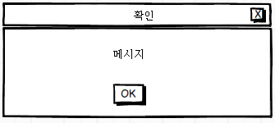
시스템 명
WCMS
화면 ID
WCMS-000-P01
화면 경로
페이지 설명
확인 팝업창
Description
Contents list
Notice Popup (확인 팝업 창)

Slide 35
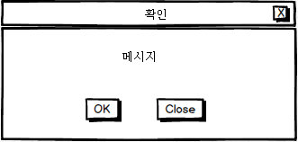
시스템 명
WCMS
화면 ID
WCMS-000-P02
화면 경로
페이지 설명
선택 팝업창
Description
Contents list
Confirm Popup (선택 팝업 창)

Slide 36
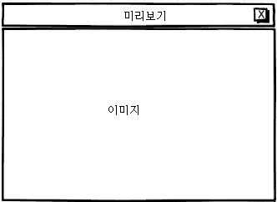
시스템 명
WCMS
화면 ID
WCMS-000-P06
화면 경로
페이지 설명
미리보기 팝업창
Description
Contents list

Slide 37
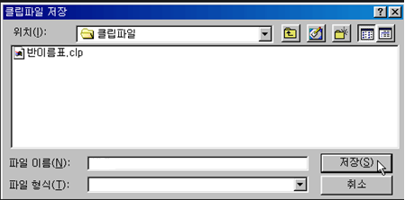
시스템 명
WCMS
화면 ID
WCMS-000-P03
화면 경로
페이지 설명
파일 다운로드 팝업
Description
Contents list
1 | 다운로드 파일 이름 스키마 템플릿 : SchemaTemplate.json 스키마 : Schema.json 메뉴 템플릿 : MenuTemplate.json 메뉴 : Menu.json 목록 템플릿 : [Menu명칭]Template.json 목록 : [Menu명칭]list.json
2 | 다운로드 파일 형식 - .json로 제한
팝업의 UI는 참고로 실제와 다름
1
2

Slide 38
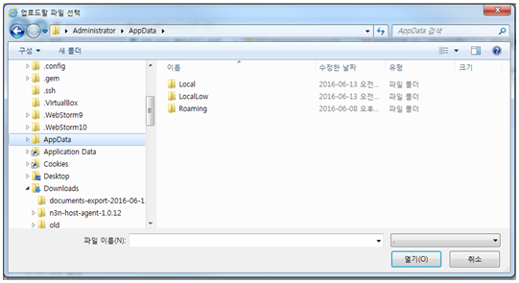
시스템 명
WCMS
화면 ID
WCMS-000-P04
화면 경로
페이지 설명
파일 업로드 팝업
Description
Contents list
1 | 업로드할 파일 형식 - .json로 제한
팝업의 UI는 참고로 실제와 다름
1

